Slide 1
Python - Traineeship
ACM / AFM / NZa - 2023

Slide 2

Agenda
Python
Hoe werkt Python?
Omgevingen en packages
Python voor Windows
Anaconda
Jupyter Notebook
Visual Studio Code
Basis syntax
Classes
Basis
Overerving

Slide 3
Python

Slide 4
Sterke en zwakke punten
Sterke punten:
Makkelijk te leren, flexibele syntax.
Veel ontwikkelaars en gebruikers.
Veel online informatie.
Uitgebreid ecosysteem van uitbreidingen.
Breed inzetbaar.
Zwakke punten:
Makkelijk om “slechte” code te schrijven.
Relatief traag (vgl C, Scala, Rust, Go).
Distributie code niet eenduidig.

Slide 5
Hoe werkt Python?
Python code
Python interpreter
C instructies / byte code
Operating System
Python code wordt geïnterpreteerd (i.t.t. gecompileerd).
Python interpreter is vereist om de code uit te kunnen voeren.

Slide 6
Hoe werkt Python?
Python code
Python interpreter
C instructies / byte code
Operating System
Python packages
C packages
Ook packages moeten beschikbaar zijn bij de eindgebruiker.
Zowel pure Python packages als packages in C / Rust / Go...

Slide 7
Wat is een package?
Bundel van Python code inclusief installatie-script (bv. setup.py)
Je kunt zelf een lokaal package maken.
Packages beschikbaar gesteld via repo's zoals PyPI.
Installatie verloopt via:
pip: download package + dependencies.
setuptools: installeert package.
pip install pandas
pandas-1.3.5-cp37-cp37m-win_amd64.whl
~/.conda/envs/<env>/lib/site-packages/
python setup.py

Slide 8
Werken met packages
import pandas
Packages zijn bouwstenen die je kunt gebruiken in je eigen code door ze te importeren.
Werk directory
Bij een import doorzoekt Python eerst in de huidige directory.
Standaard bibliotheek
Daarna doorzoekt Python de standaard bibliotheek:
https://docs.python.org/3.9/library/
Site-packages
Tot slot wordt gezocht op systeem locaties, zie sys.path voor welke paden doorzocht worden.

Slide 9
Distributie met virtuele omgevingen
Hardware
Virtual Machine
Hardware + OS + Applicaties + Python + Packages
Operating system
Applicaties
Docker
Applicaties + Python + Packages
Python
Packages
Anaconda
Python + Packages
venv / virtualenv
Alleen packages

Slide 10
Python op Windows

Slide 11
Anaconda omgevingen
Commando | Beschrijving
conda env list | Toont een lijst van alle beschikbare omgevingen.
conda create –n <naam> python=<versie> | Maakt omgeving met de opgegeven naam en Python versie.
conda activate <naam> | Activeert de opgegeven omgeving.
conda install <package> | Installeert het opgegeven package in de actieve omgeving.
python –m pip install <package> | Installeert het opgegeven package met pip.
conda list | Toon alle geïnstalleerde packages in de omgeving.
conda deactivate | Deactiveer de omgeving; terug naar de vorige omgeving.

Slide 12
Keuze voor IDE
Jupyter Notebook
+ Goed voor exploratief / interactief
werken.
+ Makkelijk voor demo’s / delen van
inzichten.
- Foutgevoelig, makkelijk overzicht te
verliezen.
- Als IDE vrij beperkt.
Visual Studio Code
+ Goed voor schrijven gestructureerde
code.
+ Uitgebreide en flexibele functionaliteit.
- Kost wat moeite om op te zetten.

Slide 13
Jupyter Notebook
Browser
Installeer eerst het Python package:
conda install notebook
Start daarna de Jupyter Notebook server:
jupyter notebook
LET OP: Werkdirectory is afhankelijk van waar je de Notebook server opstart!
HTML
Jupyter
Webserver
instructies
IPython
(ipykernel)
instructies
Python
Interpreter

Slide 14
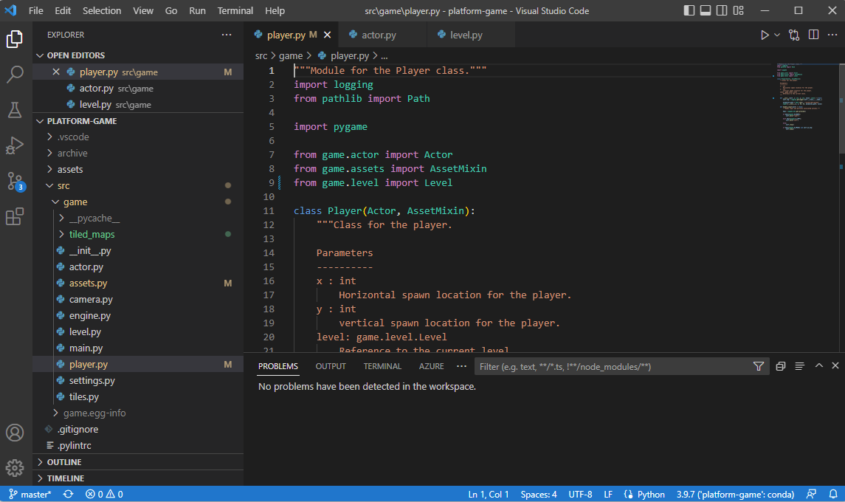
Virtual Studio Code

Slide 15
VS Code: Overzicht interface
side panel
editor
output / terminal
omgeving

Slide 16
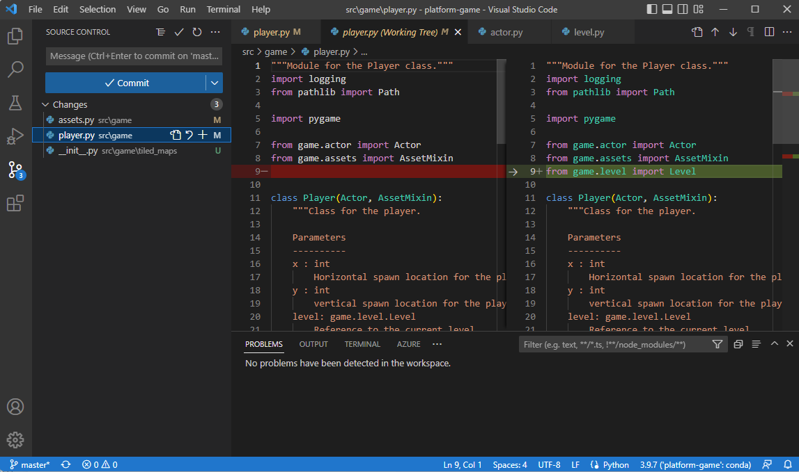
VS Code: Linker menu
sidebar menu
Files
Search
Unit testing
Debugger
Source control
Plugins
Accounts
Settings

Slide 17
VS Code: Git interface
stage + commit
changes (diff)

Slide 18
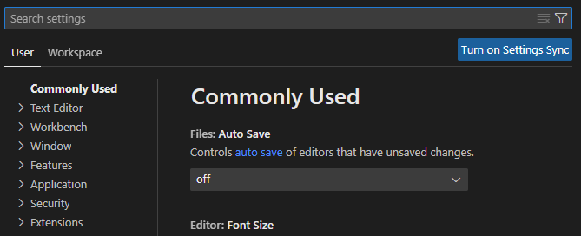
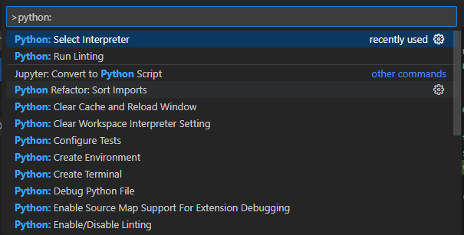
VS Code interface
Settings
Georganiseerd per sectie.
Zie: Extensions => Python.
Vaak sneller via de zoekbalk.
Per gebruiker of per workspace (project)
Command palette (CTRL + SHIFT + P)
Zoekbalk voor commando's.
Snel uitvoeren standaard commando's.

Slide 19
Basis syntax I

Slide 20
Handige functies
print(<string>)
help(<object>)
dir(<object>)
type(<object>)
id(object)
Print een string naar de terminal.
Geeft hulp over het object.
Geeft eigenschappen van het object weer.
Geeft unieke ID van het object weer.
Geeft type van een object weer.

Slide 21
Basis data types
Numeriek
int = 1
float = 1.0
Tekst
str = "hello world!"
str = 'hello world!'
Logisch
bool = True
bool = False
Samengesteld
set = {1, 2, 3, 3}
tuple = (1, 2, 3)
list = [1, 2, 3, 4]
dict = {"a": 1, "b": 2}

Slide 22
Data types converteren
widening
Integer
int(x)
Float
float(x)
String
str(x)
Boolean
bool(x)
narrowing
Conversie naar een "breder" data type kan altijd…
Conversie naar een "smaller" data type kan misgaan!
Je krijgt een ValueError bij conversie van ongeldige waardes.
Voorbeelden ongeldige waardes: float("3a"), int("3.2")
Alleen 0, "", [], {}, None zijn boolean False.

Slide 23
Samengestelde data types
list / tuple / string
x = [1, 2, 3, 4]
x[1] # 2, index start met 0
x[4] # IndexError
x[0:2] # [1, 2]
x[2:] # [3, 4]
x[:-1] # [1, 2, 3]
x[-1:] # [4]
X[2] = 0 # toewijzen (alleen list)
dict
d = {"a": 1, "b": 2}
d["a"] # 1
d["c"] # KeyError
d.get("c", 3) # 3
d["a"] = 0 # toewijzen
list(d) # ["a", "b"]
d.keys() # dict_keys(["a", "b"])
d.values() # dict_values([1, 2])

Slide 24
Operatoren
Numeriek
= # Toewijzing
+ # Plus
- # Min
+= # Plus en toewijzen
* # Vermenigvuldigen
/ # Delen door
// # Delen als integer
% # Rest bij deling
** # Machtsverheffen
Logisch
== # Gelijk aan
!= # Ongelijk aan
> # Groter dan
>= # Groter of gelijk
< # Kleiner dan
<= # Kleiner of gelijk
is # Is identiek (object)
in # Zit in een verzameling
and # Beiden waar
or # Een van beiden waar
not # Omkering

Slide 25
Werken met tekst
"Hello " + name + "!"
f"Hello {name}!"
"Hello {n}!".format(n=name)
"Doe,John".split(",")
",".join(["Doe", "John"])
Met + kun je strings aan elkaar plakken.
Een format-string is een nettere oplossing.
Je kunt ook format() gebruiken.
Splits de string op d.m.v. scheidingsteken.
Plakt een lijst aan elkaar tot een string.

Slide 26
Oefeningen I
Wat is het resultaat van int(3.7)?
Wat is het resultaat van "abc" * 3?
Maak een template dat deze data weergeeft als tabel:
{"name": "John", "lastname": "Doe", "score": 7.6245}
Wat is het resultaat van [1, 2, 3] * 3?
Wat is het resultaat van zeroes = [[0] * 3] * 3?
En wat van zeroes[0][0] = 1?

Slide 27
Mutable of immutable

Slide 28
Kun je het wijzigen?
Mutable data
Bij sommige data types kun je waardes of eigenschappen aanpassen.
Je kunt bijvoorbeeld een waarde in een list overschrijven:
x = [1, 2, 3]
x[1] = 0
# x is nu [1, 0, 3]
Immutable data
Andere data types kun je niet aanpassen, maar alleen overschrijven.
Een tuple is bijvoorbeeld niet aan te passen zoals een list:
X = (1, 2, 3)
X[1] = 0
# Je krijgt een TypeError!

Slide 29
Welke types kun je wijzigen?
Mutable data
dict
list
object
set
Immutable data
bool
float
int
str
tuple

Slide 30
Waarom is het relevant?
Mutable data
def test(values):
values[0] = 0
values = [1, 2, 3]
test(values)
Wat is de waarde van values?
Immutable data
def test(value):
value = 0
value = 3
test(value)
Wat is de waarde van value?

Slide 31
Basis syntax II

Slide 32
Conditionele logica
if x == 0:
...
elif x < 0 or x > 10:
...
elif x in (1, 3, 5, 7):
...
else:
...
Met if … elif … else maak je
conditionele code.
Combineer condities met or / and.
Komt waarde voor in een tuple / list.
Met else vang je alles dat niet voldoet
aan de voorgaande condities.

Slide 33
De for loop
for x in (1, 2, 3):
print(x) # 1, 2, 3
for i, x in enumerate((1, 2)):
print(i, x) # 0 1, 1 2
for k, v in {"a": 1}.items():
print(k, v) # a 1
for x in ages:
continue
break
Een for loop gebruik je in combinatie met in.
Geef een Iterable (tuple, list) op na in.
Met enumerate() tel je het aantal iteraties.
Met start=x kun je aangeven waar de telling begint.
Gebruik items() om door een dict heen te lopen
Gebruik continue om iteratie over te slaan.
Gebruik break om de loop te beëindigen.

Slide 34
Comprehensions
[
name.lower() for name in names
]
{
key: value.lower()
for key, value in my_dict.items()
}
Gebruik een "comprehension" als je alle items van een lijst wilt bewerken.
Ook voor een dict kun je een comprehension gebruiken.

Slide 35
Functies
def say_hello():
print("Hello!")
def say_hello(name="you"):
print("Hello " + name)
def is_even(value):
return value % 2 == 0
Gebruik def om een functie aan te maken.
Spring 4 spaties in voor de functie code.
Argumenten zet je tussen de haken,
eventueel met standaard waarde.
Gebruik return om waardes terug te
geven uit een functie.

Slide 36
Werken met bestanden
fh = open(<file>, <mode>)
fh.close()
with open(<file>, "r") as fh:
...
Met open() open je een bestand:
"r" om te lezen.
"w" om te (over) schrijven.
"a" om aan te vullen
Gebruik close() om een bestand te sluiten.
Contextmanager with biedt een nette manier om bestanden te openen en sluiten.

Slide 37
Werken met bestanden
content = fh.read()
lines = fh.readlines()
for line in fh:
print(line)
fh.write(<str>)
Met read() lees je de volledige inhoud van het bestand als string.
Met readlines() krijg je iedere regel uit het bestand terug in een list.
Je kunt ook met een for loop door de regels van een bestand heen lopen.
Met write() schrijf je een string naar het bestand.

Slide 38
Oefeningen II
Schrijf een script dat:
Een CSV-bestand inleest en verwerkt.
Voor elk persoon de faculteit van de leeftijd berekent.
De resultaten wegschrijft naar een nieuw CSV-bestand.
Maak geen gebruik van (externe) modules!
Voorbeeld data staan in:
0_data/persons/personal_data.csv
CSV-data
Henk,man,44
Ingrid,vrouw,37
Jaap,man,56

Slide 39
Namespaces en scopes

Slide 40
Wat is een namespace?
Een namespace koppelt namen aan waardes of objecten.
Elke variabele, functie of class die je aanmaakt komt in een namespace.
Namen in een script komen in de globale namespace: g en test.
Namen in een functie komen in een lokale namespace: l.
x = "Hello world!"
Symbolische
naam "x"
String object
met waarde
"Hello world!"
g = "global variable"
def test():
l = "lokal variable"

Slide 41
Wat is een scope?
x = "global x"
def outer():
x = "outer x"
def inner():
print(x)
Rechts zie je verschillende namespaces: globaal, buitenste en binnenste.
Variabelen "leven" in hun eigen namespace; dit is hun "scope".
Als een variabele niet in scope is, zoekt Python hoger in de namespace hiërarchie.
De zoekvolgorde is:
lokaal > omvattend > globaal > built-ins
Lokale namespace
Omvattende namespace
Globale namespace
Built-ins

Slide 42
Oefeningen III
Wat is de waarde van g in het eerste print() statement?
Wat is de waarde van g in het tweede print() statement
Waardoor komt het verschil?
Wat als we g als argument hadden meegegeven?
def function_a():
g = "world"
def function_b():
global g
g = "world"
g = "hello"
function_a()
print(g)
function_b()
print(g)

Slide 43
Classes

Slide 44
Waarom classes?
Classes bundelen:
Variabelen attributes (state)
Functies methods (behavior)
Bundeling in classes maakt importeren eenvoudiger.
Attributen kunnen worden gebruikt door verschillende methodes.
Toegang tot attributen via self.
class Person:
name = "John"
lastname = "Doe"
def full_naam(self):
return f"{self.name} {self.lastname}"
def greeting(self):
return f"Hello {self.name}"

Slide 45
Class versus object
Een class (Type) is als een soort blauwdruk / sjabloon.
Door de class te initialiseren maak je en instantie / object.
Gebruik de naam van de class met haken om te initialiseren.
Dit levert unieke objecten op, maar mogelijk met dezelfde attributen…
# Define the class / type
class Person:
name = "John"
lastname = "Doe"
# Initialize an object / instance
person1 = Person()
# And another...
person2 = Person()
# Both have the same attributes...
person1.name == person2.name

Slide 46
Dunder methods
Double underscore of dunder methods hebben een speciale betekenis.
__init__
Constructor: Gebruikt om een object te initialiseren.
class Person:
def __init__(self, name, lastname):
self.name = name
self.lastname = lastname
# Initialize two persons
john_doe = Person("John", "Doe")
jane_doe = Person("Jane", "Doe")

Slide 47
Weergave object
__str__
Weergave van het object als tekst, bijvoorbeeld in print().
__repr__
Representatie van het object; hoe je het object initialiseert.
Voor meer, zie Python's data model:
https://docs.python.org/3/reference/datamodel.html#special-method-names
class Person:
def __str__():
return f"{self.name} {self.lastname}"
def __repr__():
return (
f"Person('{self.name}', '{self.lastname}')"
)
john_doe = Persoon("John", "Doe")
print(john_doe) # "John Doe"
repr(john_doe) # "Person('John', 'Doe')"

Slide 48
Private attributen
Een privaat attribuut wordt alleen intern gebruikt in de class.
Conventie: Attributen die beginnen met een underscore zijn privaat.
Een dubbele underscore maakt het lastig om het attribuut direct te gebruiken.
class Person:
...
def _is_valid_name(name):
return len(name) > 3
def __restricted(self):
print("Cannot access from outside")

Slide 49
Static en class methodes
@staticmethod
Statische methodes waarin self niet nodig / beschikbaar is.
@classmethod
Methodes die met de class werken. Eerste argument verwijst naar de class zelf.
Vaak gebruikt voor "factory" patronen.
class Person:
@staticmethod
def _is_valid_name(name):
return len(name) > 3
@classmethod
def from_str(cls, person_str):
name, lastname = person_str.split(",")
return cls(name, lastname)
john = Person.from_str("John,Doe")

Slide 50
Oefeningen IV
Open Notebook exercises/4_fuzzy_dict.ipynb
Werk de FuzzyDict class uit als dict dat niet hoofdlettergevoelig is:
fuzzydict["NAAM"] is gelijk aan fuzzydict["naam"]
fuzzydict["NAAM"] = "Henk" is gelijk aan fuzzydict["naam"] = "Henk"
Gebruik:
__getitem__ om sleutels op te halen.
__setitem__ om waardes op te slaan.
Optioneel: __str__ / __repr__ / __len__ / keys / values / items

Slide 51
Overerving
Voertuig
afmetingen
prijs
verplaatsen()
Overerving: overnemen eigenschappen van een andere class.
M.a.w. een andere class vormt de basis van de class.
Overerving werkt via overschrijven:
De nieuwe class krijgt alle eigenschappen van de oude.
Nieuwe eigenschappen vullen de oude aan of overschrijven deze.
Auto
afmetingen
prijs
verplaatsen()
zitplaatsen
trekhaak
Vrachtwagen
afmetingen
prijs
verplaatsen()
aantal_assen
max_lading

Slide 52
Overerving van meerdere classes
Gestapelde basis classes:
Meerdere basis classes:
class C(B)
x | y | def z
class C(B, A)
x | y | def z
class B(A)
def x | y
class B
def x
class A
def x | def y
class A
def x | def y

Slide 53
Overerving van meerdere classes
Gestapelde basis classes:
Meerdere basis classes:
class C(B)
x | y | def z
class C(B, A)
x | y | def z
Specialisatie
Classes met zelfde doel / uit zelfde domein.
Meer gespecialiseerde functionaliteit.
DataReader
=> SQLReader
=> MicrosoftSQLReader
Adaptatie
Classes met uiteenlopende doelen.
Behoefte aan gedeelde functionaliteit.
MicrosoftSQLReader
<= SQLReader + EncryptionMixin
class B(A)
def x | y
class B
def x
class A
def x | def y
class A
def x | def y

Slide 54
Toegang tot de basis class
Via super() heb je toegang tot de basis class.
Met super() kun je een methode overschrijven en toch oude functionaliteit hergebruiken.
class Person:
def __init__(self, first, last):
self.first = first.strip().capitalize()
self.last = last.strip().capitalize()
class Employee(Person):
def __init__(self, first, last, emp_id):
super().__init__(first, last)
self.id = emp_id

Slide 55
Oefening
Schrijf de volgende code:
Een class die data inleest voor SensorA
Een class die data inleest voor SensorB.
Een basis class voor gedeelde functionaliteit.
De sensor data kun je vinden in: 0_data/sensors/
Hint:
Sensor B gebruikt epoch time, gebruik:
datetime.datetime.utcfromtimestamp(<timestamp>)
SensorA
TIME;TEMP;HUM
2020-01-01 14:00:00;20.1;40.0
2020-01-01 14:00:01;20.2;39.8
SensorB
TS|CO2|NO2
1577887200|599|2.100
1577887201|598|2.200

